Slide 1
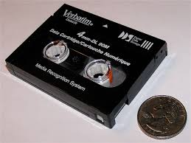

























Random Access Memory (RAM)

Slide 2




















Random Access Memory (RAM)

Slide 3
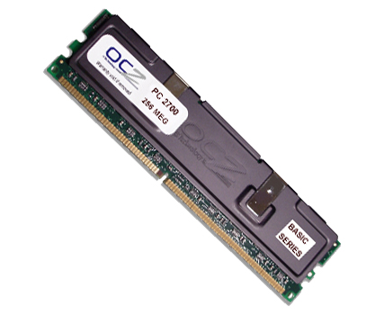
Random Access Memory (RAM)
رم نوعی قطعه ذخیره سازی اطلاعات به حساب می آید. تفاوت رم با هارد دیسک اول در پایداری اطلاعات و دوم در سرعت تبادل اطلاعات آن هاست.

Slide 4

















Slide 5
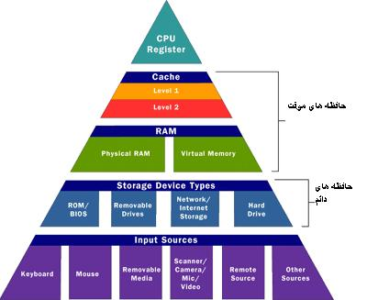




تعریف Ram
وسیله ی ذخیره سازی الکترونیکی
روش دستیابی تصادفی(Random access memory)
ذخیره ی اطلاعات به صورت موقت
رابط میان cpuوحافظه جانبی

Slide 6














Slide 7
انواع رم های متداول
Dram
Sdram
Rdram
DDRram

Slide 8
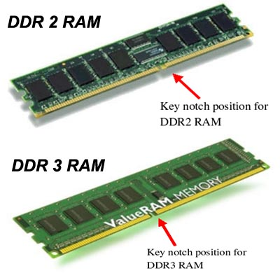












:DDR2
این رم سریعتر از نوع DDR معمول است . هدف سازندگان این رم این بود که بتوانند حافظه ای ارائه دهند که با یک توان مصرفی کمتر سرعت بیشتری هم داشته باشد.
DDR3:
ولتاژ پایه های رم در مدل DDR 2.5 ولت و در DDR2 1.8 ولت و در DDR3 1.5 ولت می باشد.
تفاوت ظاهری رمهایDDR3.DDR2

Slide 9
تفاوت مهم دیگر تراشه های DDR2,DDR3 در معماری انتقال داده ی آنهاست که در DDR3 8بیت و در DDR2 4 بیت در واحد زمان است.
1-تفاوت در شکل ظاهری
2-پهنای باند بیشتر به علت افزایش نرخ زمان سنجی (Clock rate)
3-افزایش حافظه ی میانجی (Buffer) با سرعت واکشی 8 بیت در رمهای DDR3 نسبت به DDR2 با نرخ 4 بیت.
4- فرکانس بالاتر نسبت به رمهای DDR2.

Slide 11
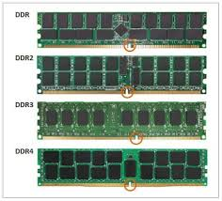

















Slide 12
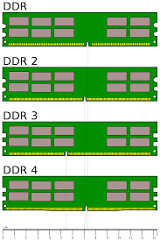






Slide 13
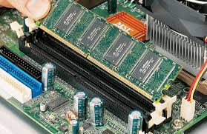











Slide 14
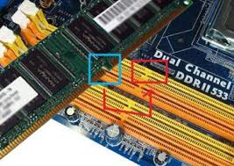









Slide 15
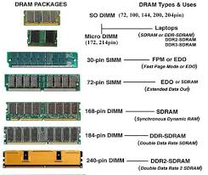

Slide 16


Dram
در این سیستم ها یک کنترلر بنام MMC
وجود داشت که با توجه به اعلام نیاز CPU
می توانست ماژول رم مربوطه را برداشته
و در اختیار پردازنده قرار دهد.
Dram Sticks

Slide 17








































Slide 18
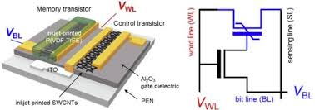

















Slide 19
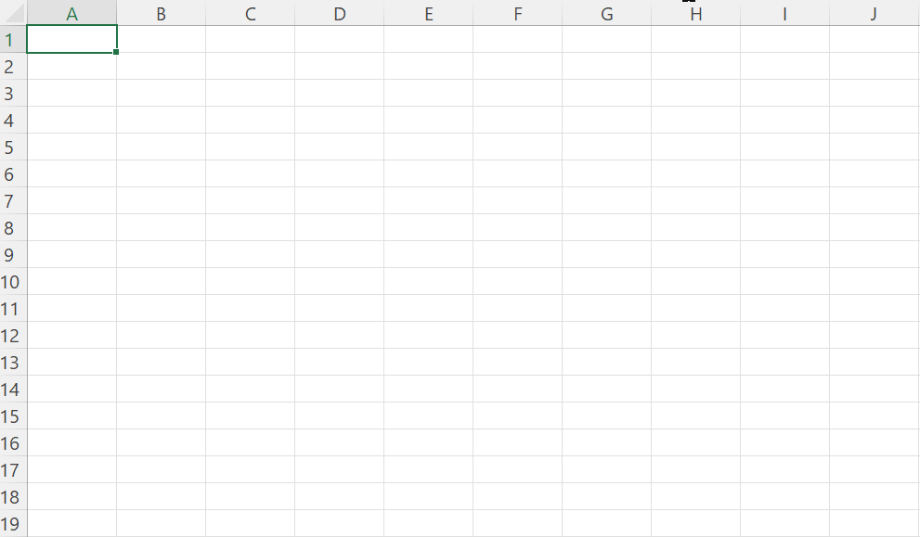






















Slide 20




























Slide 21
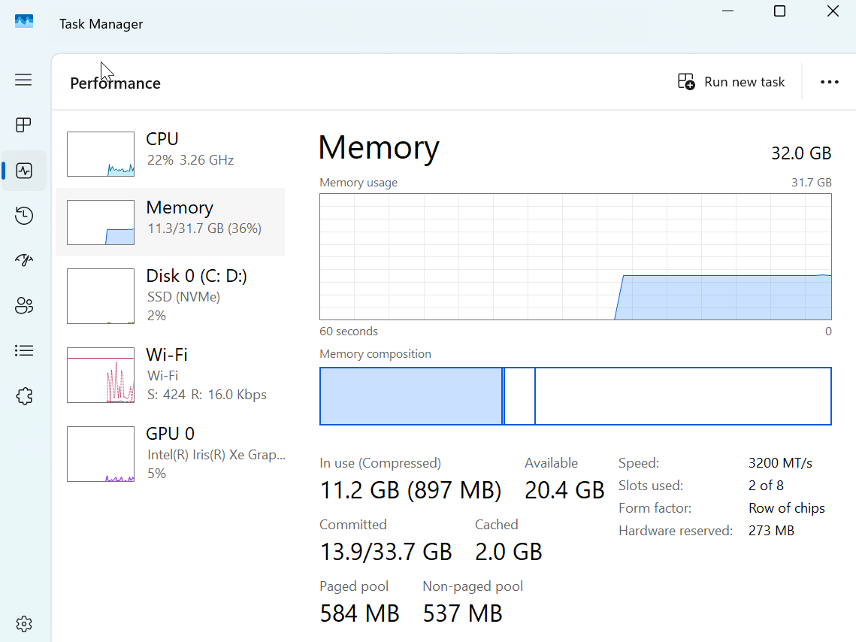
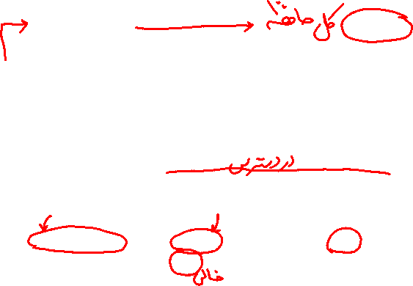

Slide 22
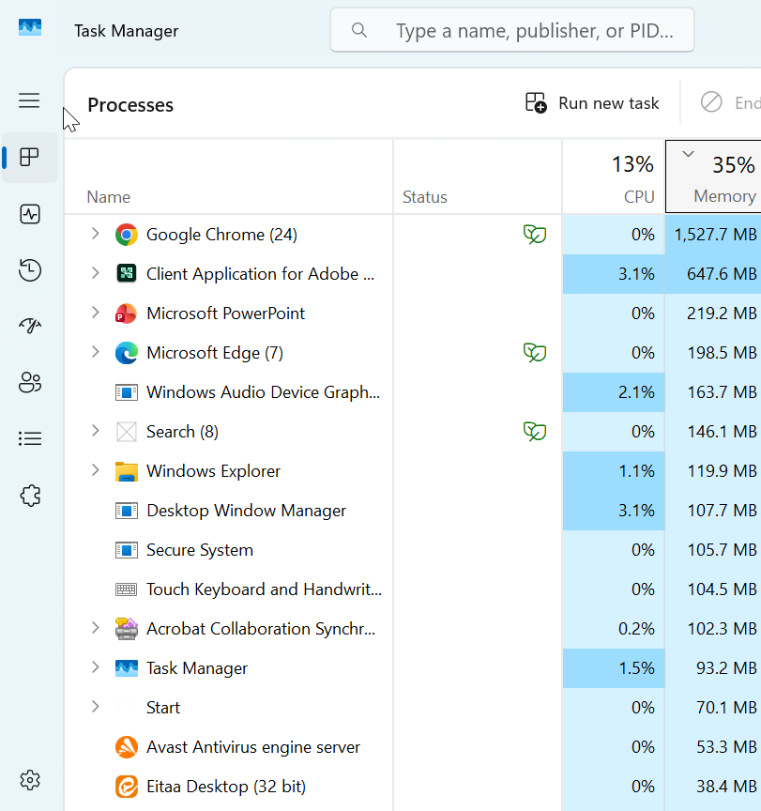
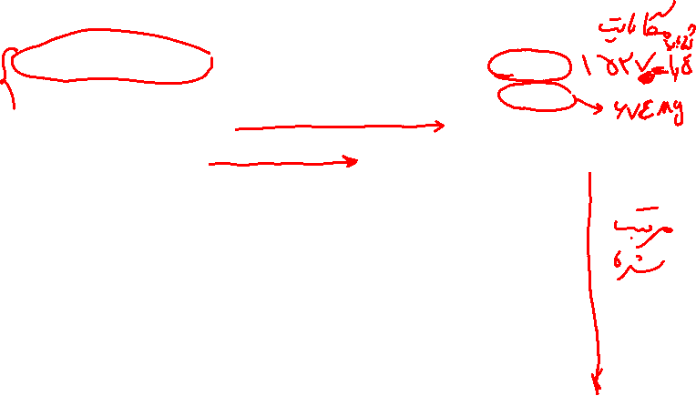

Slide 23












وظیفه ی mcc

Slide 24
SDRam
این نوع رم مخفف Synchoronous Dram بود. SDRam در واقع هنوز همان DRamبود لیکن کلاک آن با کلاک سیستم همزمان شده بود .درست مانند cpu وmmc.

Slide 25






RD Ram
DDR SDRam:

Slide 26
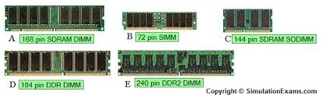














Slide 27
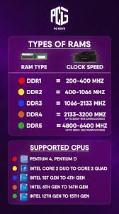












Slide 28



















Slide 29






















Slide 30
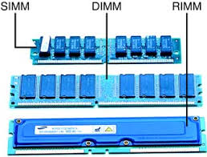






Slide 31
رم نوع DIMM در هر دو نوع قابل دسترس می باشند و معمولا از تراشه های DDR SDRam یا SDRam استاندارد محافظت می کندو از طریق کاراکتر های فیزیکی مختلفی تشخیص داده می شوند.168 پایه به همراه یک بریدگی در یک طرف آن و دو بریدگی در طول ناحیه تماس آن هستند.از طرف دیگر DIMM های 180پایه دو بریدگی در هر طرف و فقط یک بریدگی در طول ناحیه تماس ان هستند. همه DIMMها و64 بیتی یا 72 بیتی می باشند.
RIMM ها نیز دو طرفه هستند و فقط یک نوع RIMM قابل دسترس است که دارای 184 پایه و یک بریدگی در یک طرف آن و دو بریدگی که در مرکز ناحیه تماس قرار گرفته است.

Slide 32
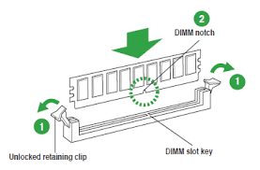
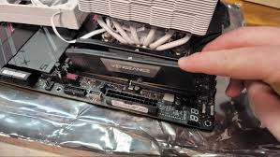
نحوه نصب رم

Slide 33
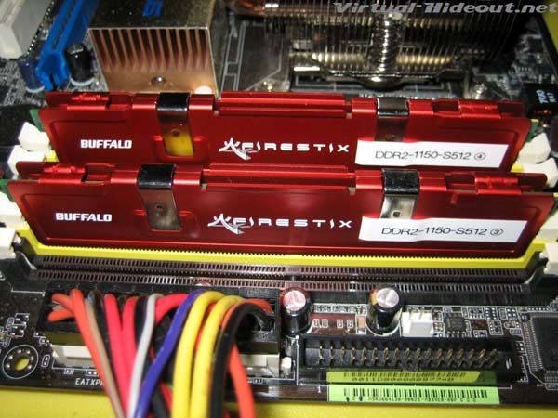
حافظه دو کاناله :
مهندسی دو کالانه یکی از تکنولوژی های به کار رفته در مادربوردها است که سرعت تبادل اطلاعات در حافظه های سیستم را دو برابر می کند . برای استفاده از این تکنولوژی اولاً باید مادربورد شما از آن پشتیبانی کند ثانیاً نیاز به دو ماژول حافظه دارید که هم حجم و هم فرکانس یکسان داشته باشند . (بهترین حالت این است که از یک مارک باشند)
اما زمان تاخیر حافظه چندان تاثیر زیادی در عملکرد کامپیوتر ندارد . چه رم تاخیر CL4 باشد یا از تاخیرCL5 کاربرد رم در بیش تر موارد یکسان است و این تفاوت خود را در هنگام اورکلاک نشان می دهد .

Slide 34
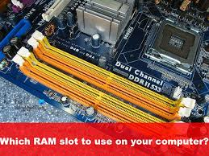




















Slide 35
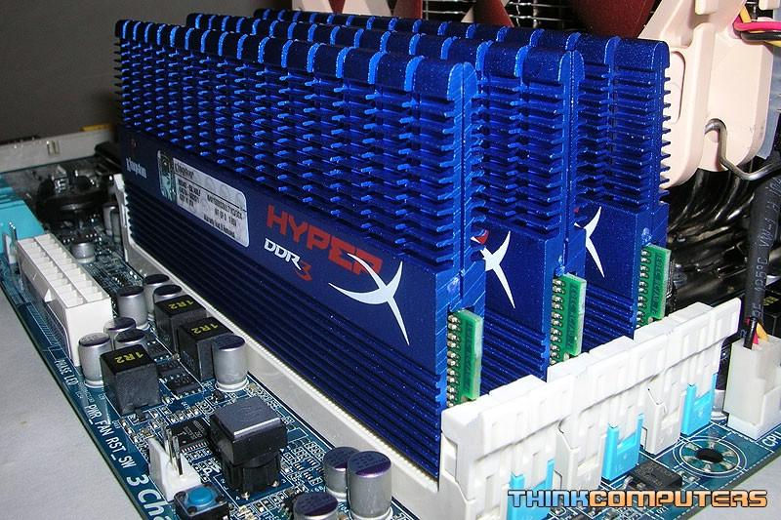
آشنایی با تکنولوژی سه کاناله
این حافظه ها دارای ترکیب مناسبی از فرکانس , زمان تاخیر مناسب و ولتاژ کاری پایین هستند و در ظرفیتهای 3و6 گیگابایتی عرضه می شوند.

Slide 36







